Slide 1

もう大丈夫だと思ってませんか？
ウイルスの大好物は、
心のスキです！

Slide 2
危険です！
リバウンドにご用心！

Slide 3
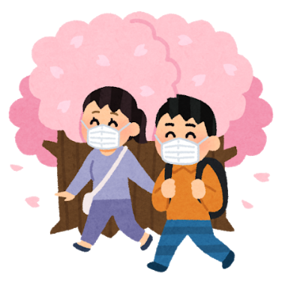
じゃあ、どうすれば？
ここはトコトン
● 外出時は三密回避！
（昼カラにも注意！）
● マスク・手洗い・消毒・換気！
● テレワーク！

Slide 4
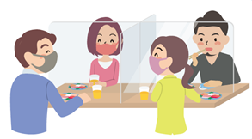




昼夜を問わず
●飲食は、換気が良くアクリル板の
ある店で、家族か少人数で短時間！
●マスク飲食・黙食・個食・静美食！
●歓送迎会や謝恩会は控えて！
花見は宴会なしで！
埼玉県
千葉県
東京都
神奈川県

